Slide 1
Mauro Fadda (mauro.fadda@unica.it)
Teoria dei segnali
Università degli Studi di Sassari
Corso di Laurea in Ingegneria Informatica
Crediti: 6

Slide 2
Teoria degli insiemi

Slide 3
Teoria degli insiemi

Slide 4
Teoria degli insiemi
Unione di insieme
Intersezione di insieme

Slide 5
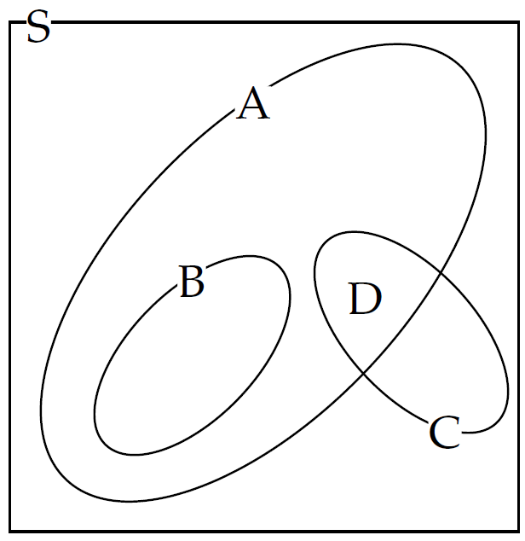
Diagramma di Venn
Esempio:
S={1,2,3,4,5,6}
A={2,4,6}
B={2}
C={4,5}
D={4}
1
6
4
2
5
3
[ Diagramma di Venn ]

Slide 6
Operazioni sugli insiemi
Insieme complementare
Unione/Addizione
Intersezione/Prodotto
Sottrazione
Legge di De Morgan
Associativa
Distributiva

Slide 7
Esercizio
Rappresentare l’insieme dei risultati del lancio di due monete
Rappresentare il sottoinsieme dei risultati che cominciano per T
Rappresentare il sottoinsieme dei risultati che cominciano per C
Rappresentare il sottoinsieme dei risultati che cominciano per T e finiscono per C
S={TT,TC,CT,CC}
A={TT,TC}
B={CT,CC}
C={TC}

Slide 8
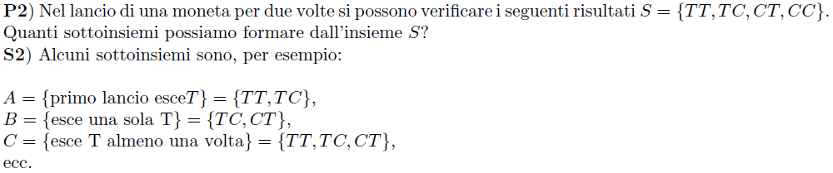
Esercizi

Slide 9
Fenomeni aleatori
Fenomeno aleatorio, fenomeno casuale non prevedibile
Spazio campione S, insieme di tutti i possibili esiti di un dato fenomeno aleatorio
Evento, sottoinsieme dello spazio S
Spazio campione discreto, contiene un numero finito di elementi o un insieme infinito numerabile
Spazio campione continuo, contiene un insieme infinito di elementi (punti)

Slide 10
Esempio
Fenomeno aleatorio ➔ ‘Lancio di un dado’
Spazio campione S ➔ S = { 1 , 2 , 3 , 4 , 5 , 6 }
Evento ➔ A = { 3 }, B = { 2 , 4 , 6 }
Spazio campione discreto ➔ Lo spazio campione S associato al ‘lancio di un dado’ contiene un numero finito di elementi

Slide 11
Esempio
Fenomeno aleatorio ➔ ‘Arrivo di un treno in stazione’
Spazio campione S ➔
Evento ➔
Spazio campione continuo ➔ Lo spazio campione associato all’ ‘arrivo di un treno in stazione’ contiene un insieme infinito di elementi (punti)

Slide 12
Eventi
Evento certo, si presenta sicuramente, coincide con S
Evento impossibile, non può verificarsi, coincide con
Evento aleatorio, si verifica in maniera casuale
Evento semplice, non può essere scomposto ulteriormente
Evento composto, raggruppamento di eventi semplici

Slide 13
Insiemi/Eventi
Incompatibili (Disgiunti)
  Non hanno alcun elemento in comuni
Compatibili
  Hanno almeno un elemento in comune
Complementari
  Sono disgiunti e la loro unione è S

Slide 14
Esercizi
Determinare lo spazio S dell’esperimento E=‘lancio del dado’
S={ 1, 2 , 3 , 4 , 5 , 6 }
Determinare gli eventi semplici dell’esperimento E
A={ 1 }, B={ 2 }, C={ 3 }, D={ 4 }, E={ 5 }, F={ 6 }
Determinare due eventi composti dell’esperimento E
X = { 2 , 4 , 6 } Y={ 3 , 6 }
Determinare Z=X-Y
Z = { 2 , 4 }

Slide 15
Esercizi

